Slide 1
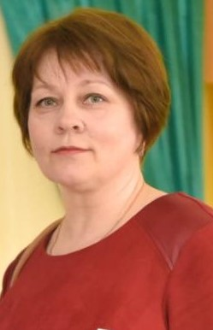
Моя профессия – мое будущее:
реализация кластерной модели предпрофессиональной подготовки
кадров агропромышленного комплекса
Осина Ирина Александровна,
классный руководитель, учитель русского языка и литературы
МБОУ Атяшевского муниципального района Республики Мордовия
«Поселковская средняя школа №1»

Slide 2
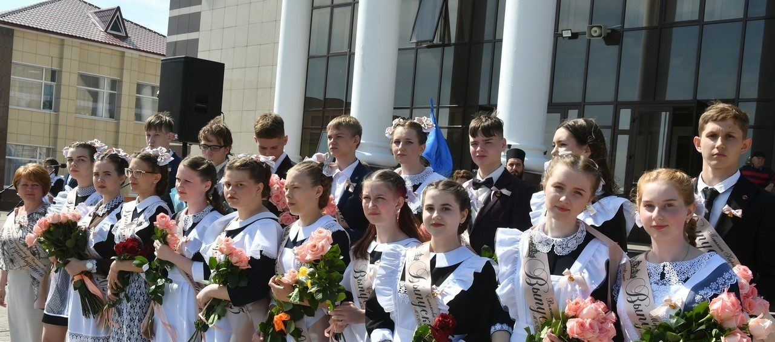
Мы на пороге выбора своего будущего
Одно из самых важных решений в жизни каждого – кем стать, с каким профессиональным направлением связать свою дальнейшую жизнь.
Как же построить работу по профориентации классному руководителю? Чем можно заинтересовать ученика?

Slide 3
Республика Мордовия – регион аграрный, однако уровень мотивации школьников на выбор профессий агротехнологической направленности остается низким. Молодежь не готова к закреплению на селе.
Решение – в комплексном подходе и грамотном поэтапном сопровождении профессионального выбора детей и молодежи Мордовии: от первого знакомства с миром профессий в дошкольном возрасте до освоения тонкостей профессионального мастерства у студентов.

Slide 4
Цели и задачи профориентационной программы
Цель кластерной модели заключается в том, что с дошкольного возраста и до получения профессионального образования ребенок должен быть вовлечен в непрерывную систему самоопределения через погружение в специализированные образовательные программы сельскохозяйственного профиля по 4 направлениям: «Растениеводство», «Животноводство», «Комбикормовое производство», «Мясоперерабатывающее производство». Задача – проведение активной профориентации со школьниками, помощь в выборе своей будущей профессии.

Slide 5
Дорожная карта
учитель | ученик
1. Создание рабочей группы по реализации практики. Инициирование социального партнёрства с агрохолдингом «Талина». | 1. Помощь в организации практико-ориентированных форм работы. (Мастер-классы, проекты, видеоролики «Кем я хочу стать»).
2. Анкетирование. | 2. Презентации «Профессии моих родителей», «Работа моей мечты».
3. Экскурсии на предприятия. | 3. Выбор профиля обучения.
4. Организация мероприятий. ( Беседы, встречи, дни профессий, и т.д.). Участие в проекте «Россия – мои горизонты». | 4. Участие в проекте «Россия – мои горизонты».
5. Мониторинг результатов реализации практики. | 5. Самолётик будущего, человек будущего.

Slide 6
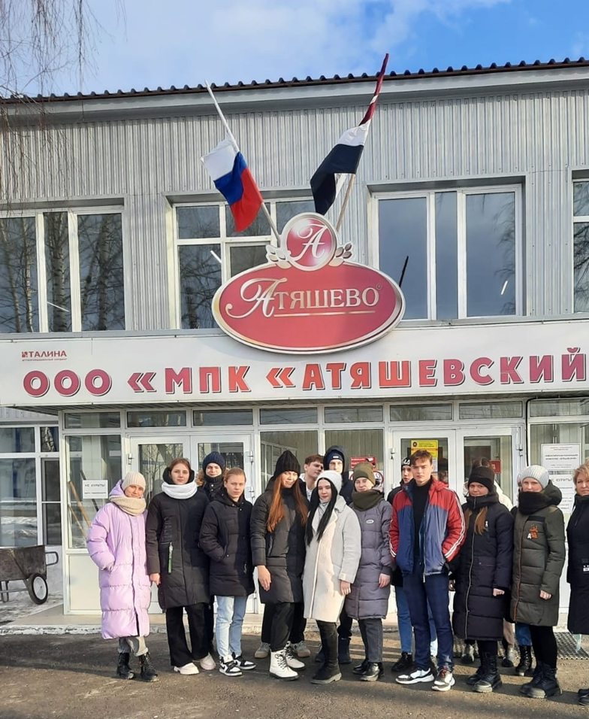
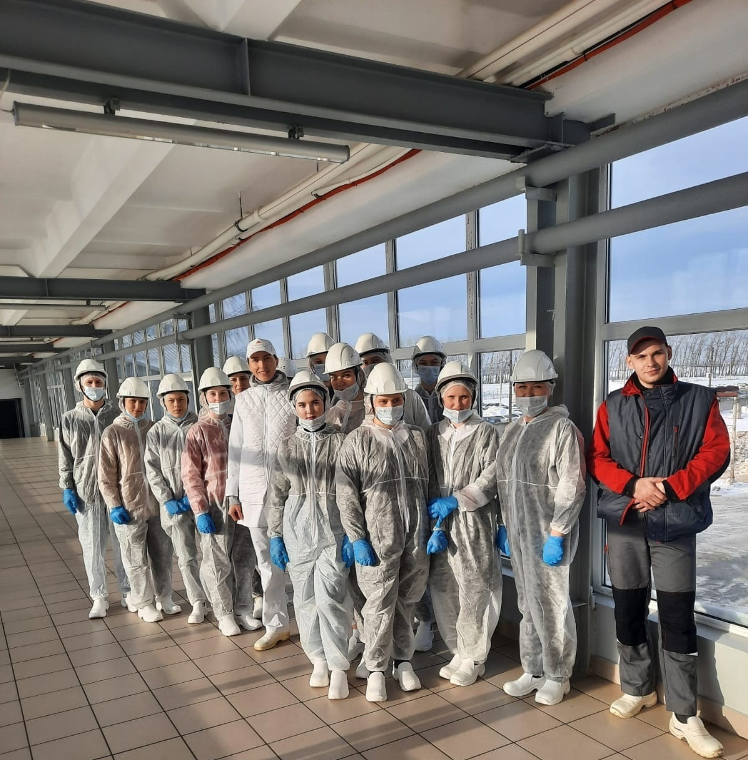
Формы реализации программы – экскурсия на производство

Slide 7
Результативность нашего взаимодействия с агрохолдингом «Талина» мы отслеживаем по результатам анкетирования, предлагая детям в конце каждого учебного года ответить на несколько вопросов. В своих анкетах ребята отмечали, что в выборе будущей профессии им во многом помогли экскурсии на предприятия, встречи с людьми различных профессий, профориентационные занятия «Россия - мои горизонты» («Билет в будущее»).

Slide 8
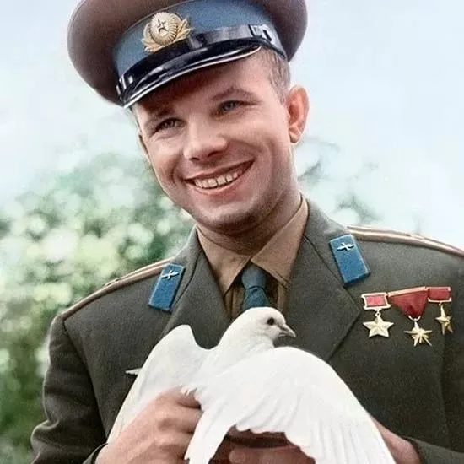
Хорошо работается, когда любишь свою профессию, с увлечением занимаешься ею.
Лётчик-космонавт,
Герой Советского Союза

Slide 9
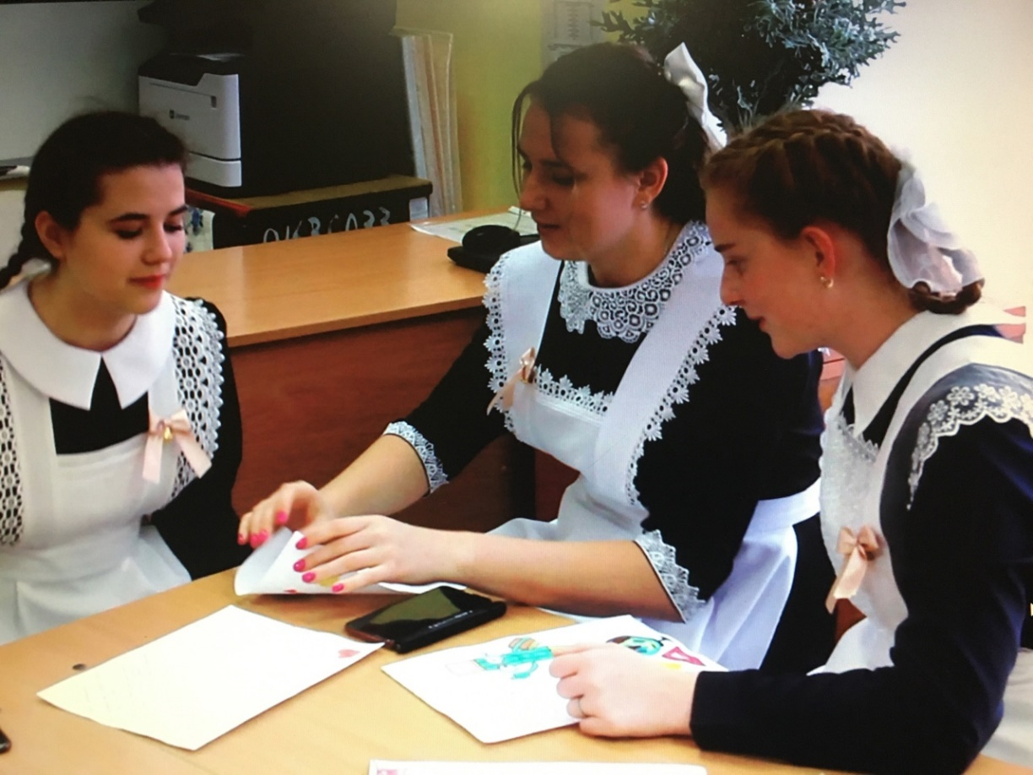
В результате совместной работы образовательного учреждения и Агрохолдинга в течении 2 лет проведено 9 экскурсий на производство для учащихся, 1 экскурсия для педагогов. Мясоперерабатывающий комплекс ежегодно осуществляет целевое обучение выпускников. Выпускники сделали свой выбор…

